Slide 1
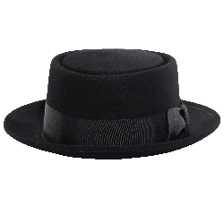
FLYING FILTERS WITH HATS
MIKKO TAIPALE
TIMO HEINONEN

Slide 2
MIKÄ SE ON?
KUVAN MUOKKAUSAPPLIKAATIO, JOSSA VOI LISÄTÄ FILTTEREITÄ, HATTUJA JA REUNUKSIA KUVILLE
FILTTEREITÄ JA REUNUKSIA VOI VERRATA JA VAIHDELLA KESKENÄÄN ENNEN VALINTAA
HATTUJA VOI VAIHTAMISEN LISÄKSI SKAALATA JA SOVITTAA KUVAAN
UUDEN KUVAN VOI TALLENTAA JA JAKAA SUORAAN SOVELLUKSESTA

Slide 3
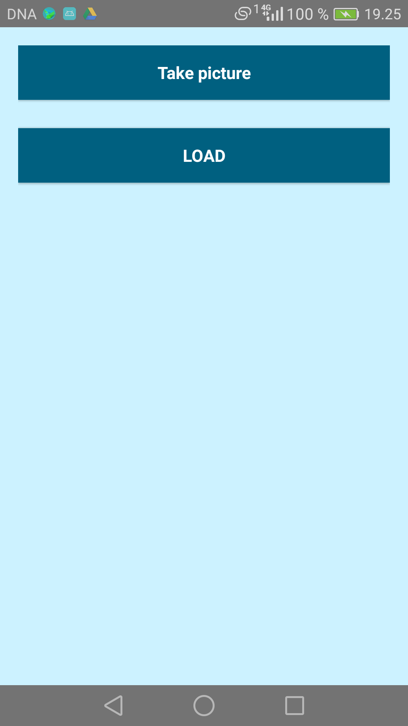
ALOITUSNÄKYMÄ
VAIHTOEHDOT OTTAA TAI LADATA KUVA

Slide 4
KUVAN OTTO
OTTAA KUVAN KÄYTTÄEN ANDROID LAITTEEN OMAA KAMERAA
LÄHETTÄÄ KUVAN TOISEEN ACTIVITYYN MUOKATTAVAKSI

Slide 5
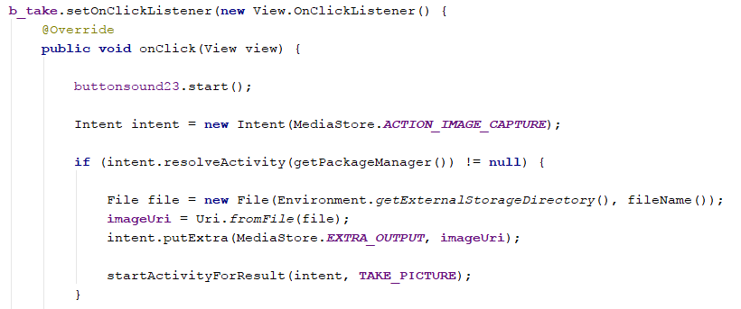
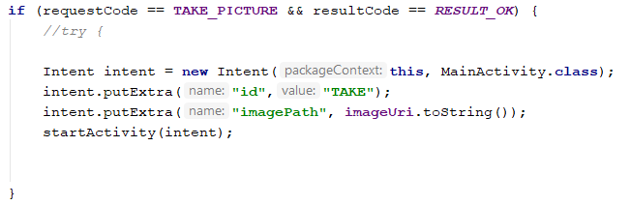

Slide 6
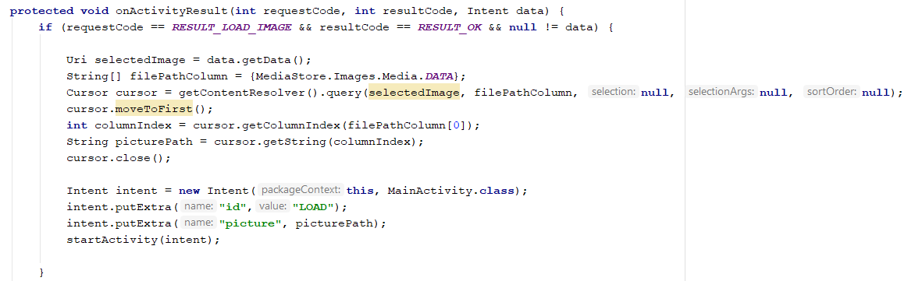
KUVAN LATAAMINEN
KÄYTTÄJÄ VOI VALITA HALUAMANSA KUVAN ANDROID-LAITTEEN MUISTISTA
VAATII SD-KORTIN KÄYTTÖOIKEUDEN

Slide 7
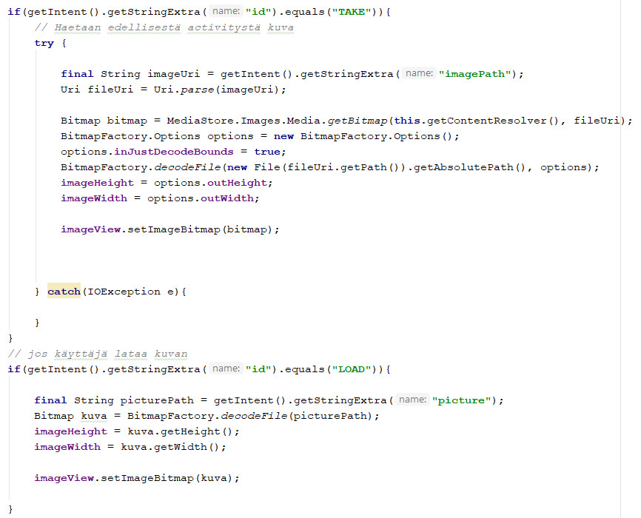
KUVAN HAKEMINEN UUTEEN ACTIVITYYN
KUVA HAETAAN MUOKATTAVAKSI KÄYTTÄEN KUVAN POLKUA

Slide 8
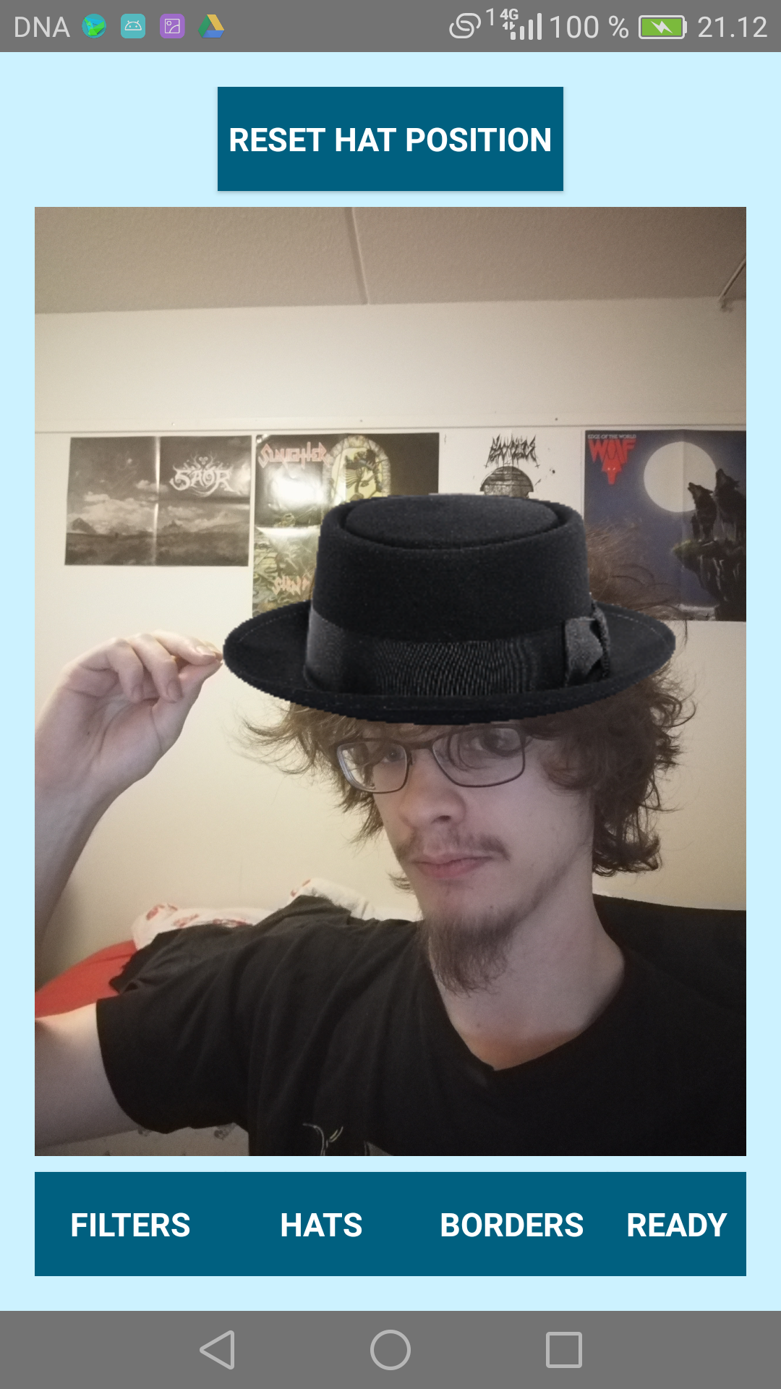
KUVAN MUOKKAUS KÄYTTÖLIITTYMÄ
YLÖSPÄIN AUKEAVAT MUOKKAUSVAIHTOEHTOJEN POPUP-MENUT
IMAGEVIEWIT PÄÄLLEKKÄIN KESKELLÄ
READY NAPPI TUO ESIIN SEURAAVAN VAIHEEN
RESET HAT POSITION NAPPI TUO HATUN TAKAISIN IMAGEVIEWIN SISÄÄN

Slide 9
FILTTERIN LISÄÄMINEN
VALITAAN POPUP-VALIKOSTA
HAKEE VALITUN FILTTERIN DRAWABLE KANSIOSTA
SKAALAUTUU AUTOMAATTISESTI KUVAN RESOLUUTION MUKAAN
UUDEN FILTTERIN VALINTA KORVAA VANHAN FILTTERIN EIVÄTKÄ NE JÄÄ PÄÄLLEKKÄIN

Slide 10
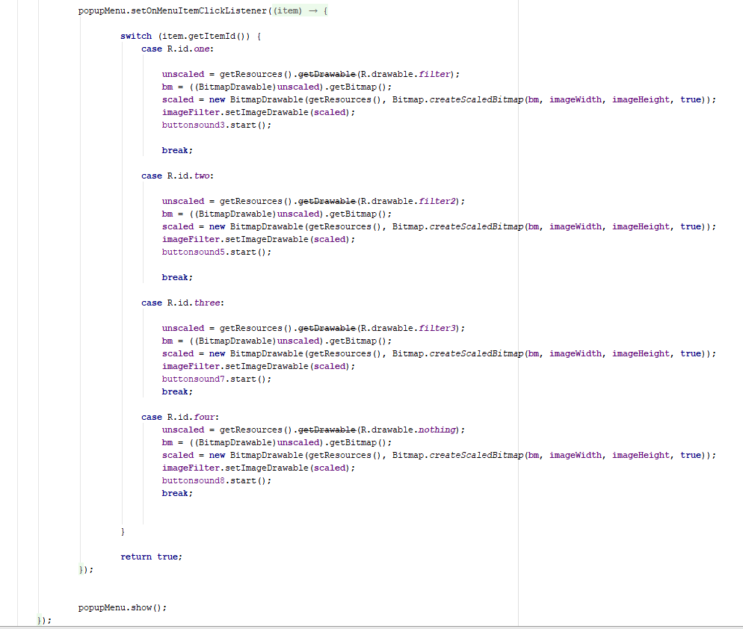

Slide 11
HATUN LISÄÄMINEN
HATUT VALITAAN SAMANLAILLA POPUP-MENUN KAUTTA KUIN FILTTERIN VALINTA
HATUT KUITENKIN LUODAAN IMAGEVIEWIIN JO MAINACTIVITYN KÄYNNISTYESSÄ
HATUT LIIKKUVAT PÄÄLLEKKÄIN JA NIIDEN VÄLILLÄ VAIHTAMINEN TAPAHTUU MUUNTELEMALLA NIIDEN VISIBILITYÄ
NÄIN HATUT PYSYVÄT YHDESSÄ KASASSA JA NIIDEN VÄLILLÄ VAIHTAMINEN ON SUJUVAA

Slide 12
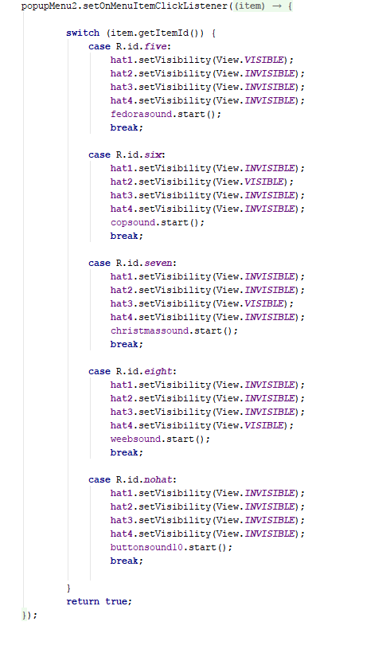
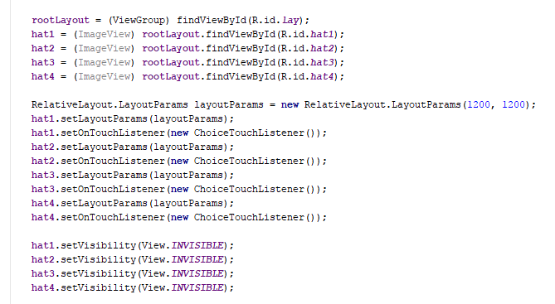

Slide 13
HATUN SKAALAUS
HATTUA SKAALATAAN NIPISTÄMÄLLÄ JA VENYTTÄMÄLLÄ KAHDELLA SORMELLA
HATUN SKAALAAMINEN SKAALAA KAIKKIA HATTUJA ELI MYÖS NÄKYMÄTTÖMÄT HATUT VAIHTAVAT KOKOA
TÄMÄ MAHDOLLISTAA JO SKAALATUN HATUN VAIHTAMISEN HELPOSTI TOISEEN

Slide 14
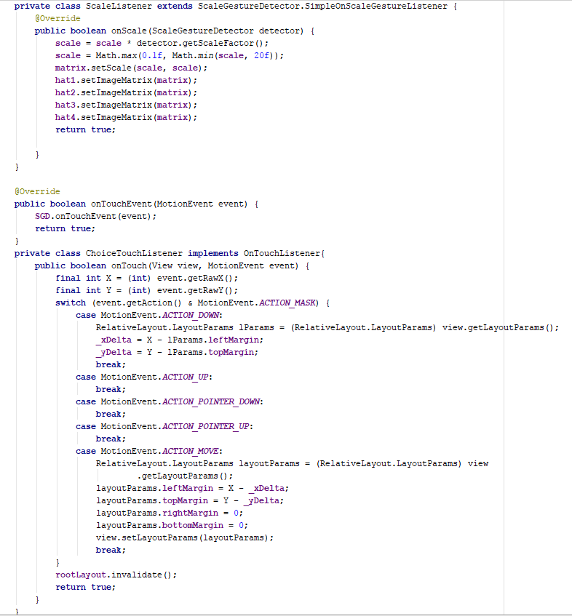

Slide 15
REUNUSTEN LISÄÄMINEN
TOIMII SAMALLA TAVALLA KUIN FILTTERIN LISÄYS
HAETAAN MYÖS POPUP-VALIKOSTA
PÄÄLLIMMÄINEN KERROS
TULEE FILTTERIN JA HATUN PÄÄLLE
POSTIKORTTIMAINEN KUVA

Slide 16
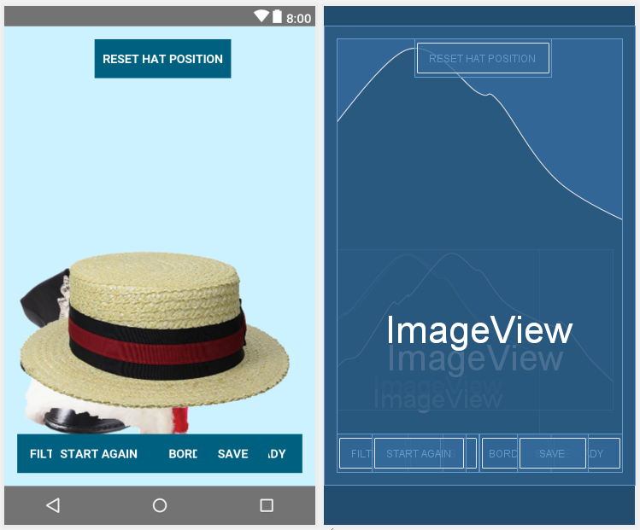
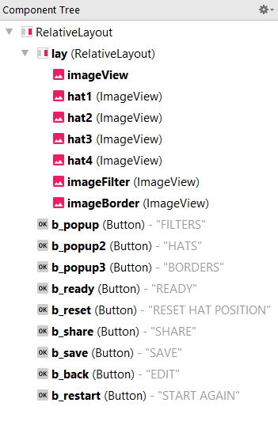

Slide 17
KUVAN TALLENTAMINEN
AIEMMASSA VERSIOSSA KUVA TALLENNETTIIN SD-KORTILLE, MUTTA LAITEKOHTAISESTI SE AIHEUTTI HANKALUUKSIA LÖYTÄÄ KUVA, JOTEN SE VAIHDETTIIN TALLENTAMAAN SISÄISEEN MUISTIIN.

Slide 18
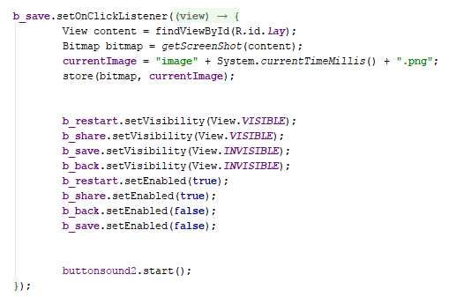
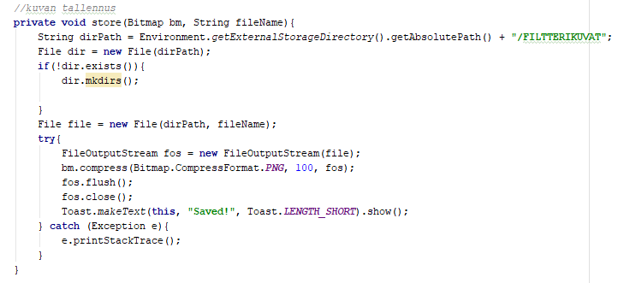

Slide 19
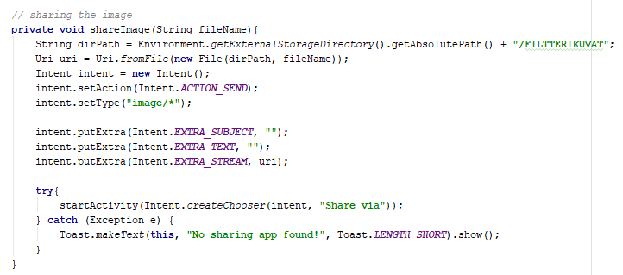
KUVAN JAKAMINEN
JAKAA KUVAN JAKOSOVELLUKSELLA, KUTEN WHATSAPP
KUVA HAETAAN MUISTISTA

Slide 20
ÄÄNITIEDOSTOT
ÄÄNET SOITETAAN RAW KANSIOSTA JOHON NE ON TALLENNETTU .MP3 MUODOSSA

Slide 21
DEMO

Slide 22
YHTEENVETO
APPLIKAATION VALIKOIMAN LAAJENTAMINEN OLISI MAHDOLLISTA, KOSKA UUSIEN FILTTEREIDEN, HATTUJEN JA REUNUSTEN LISÄÄMINEN APPLIKAATIOON ON HELPPOA

